Slide 1
遗传算法
21821247 褚欣

Slide 2
一、遗传算法简介
遗传算法（Genetic Algorithm, GA）是模拟达尔文生物进化论的自然选择和遗传学机理的生物进化过程的计算模型，是一种通过模拟自然进化过程搜索最优解的方法。
遗传算法以一种群体中的所有个体为对象，并利用随机化技术指导对一个被编码的参数空间进行高效搜索。其中，选择、交叉和变异构成了遗传算法的遗传操作；参数编码、初始群体的设定、适应度函数的设计、遗传操作设计、控制参数设定五个要素组成了遗传算法的核心内容。

Slide 3
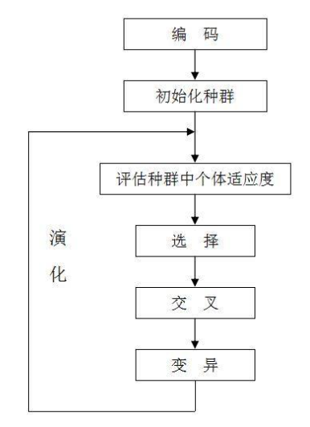
执行过程
遗传算法是从代表问题可能潜在的解集的一个种群（population）开始的，而一个种群则由经过基因（gene）编码的一定数目的个体(individual)组成。每个个体实际上是染色体(chromosome)带有特征的实体。在一开始需要实现从表现型到基因型的映射即编码工作。
初代种群产生之后，按照适者生存和优胜劣汰的原理，逐代（generation）演化产生出越来越好的近似解，在每一代，根据问题域中个体的适应度（fitness）大小选择（selection）个体，并借助于自然遗传学的遗传算子（genetic operators）进行组合交叉（crossover）和变异（mutation），产生出代表新的解集的种群。
Notes:
遗传算法的执行过程

Slide 4
二、遗传算法的应用
函数优化
组合优化
生产调度问题
自动控制
自动学习深度网络结构
优化深度神经网络的权重
网络超参数优化
Notes:
遗传算法的应用

Slide 5
三、遗传算法用于探索网络拓扑结构
《Genetic CNN》2017 ICCV
探索自动学习深度神经网络结构的可能性。
假设神经网络具有有限数量的层数，每层定义一组预定义的模块，可能的网络结构总数随着层数呈指数增长
我们将此问题表述为在大型搜索空间中的优化，并应用遗传算法有效地探索空间。

Slide 6
问题描述
网络可以编码成固定长度的二进制字符串。
一个网络有S个阶段，在第s个阶段有 个节点，用 表示， 。
每个节点对应一个卷积操作，该操作在将所有输入节点相加后执行。
每个阶段的二进制字符串长度为：
整个网络的二进制字符串长度：
Notes:
第一个比特表示(vs,1, vs,2)之间的连接，接下来的两个比特表示(vs,1, vs,3)和(vs,2, vs,3)之间的连接，等等。这个过程一直持续到最后的比特位被用来表示前面ks-1个节点和 最后一个节点之间的连接。

Slide 7
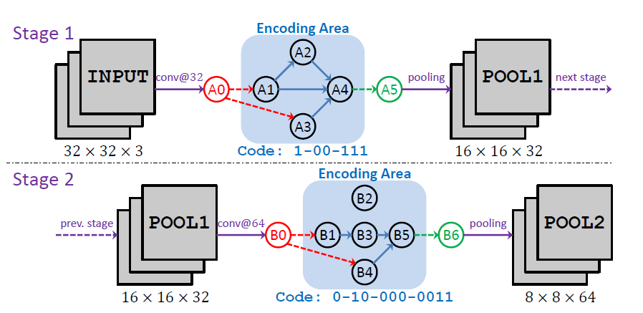
网络编码例子
Notes:
在每个阶段加两个默认节点：默认输入节点和输出节点。默认输入节点，记为vs,0，接收前一阶段的数据，执行卷积，并将它的输出发送到每个没有前一个节点的节点，例如vs,1。默认的输出节点，记作vs,Ks+1，接收所有没有后续节点的节点的数据，例如vs,Ks，对它们求和，执行卷积，并将输出发送到池化层。

Slide 8
遗传操作过程
初始化
初始化N个随机个体
初始化一组随机模型 。每个模型都是一个L位的二进制字符串，即， 。每个个体中的每一个比特都是从伯努利分布中独立采样的。之后，我们评估每个个体以获得其适应度函数值。
不同的初始化策略对遗传性能的影响不大。

Slide 9
遗传操作过程
选择
选择过程在每一代的开始执行。
在第t代之前，给每个个体指定一个适应度函数，该适应度值直接影响每个个体在选择过程中存活的概率。
该适应度函数定义为前代或初始化得到的识别准确率r_{t-1,n}。
下一代的个体是通过在当前集合上的非均匀采样确定的。每个个体的采样概率和对应的适应度函数值成正比
这意味着最好的个体被选中的概率最大，而最差的个体总是被淘汰。由于个体数量N保持不变，上一代人中的每一个个体都可以被多次选择。

Slide 10
遗传操作过程
突变和交叉
个体M_{t,n}的突变是指以概率qM独立地翻转每个二进制位。
在实践中，qM通常很小，例如，0.05，所以突变不太可能改变一个个体太多。这是为了保存一个幸存个体的良好特性，同时提供一个尝试新可能性的机会。
交叉过程同时改变两个个体。交叉中的基本单元是一个基因片段，它的动机是需要在每个阶段中保留局部结构。通常交叉概率qC也较小。
Notes:
甚至从一个简单的全是0的初始化开始，遗传过程可以通过交叉和突变发现相当有效的结构。

Slide 11
遗传操作过程
评估
经过上述过程，对每个网络M_{t,n}进行评估，得到适应度函数值。
参考数据集D是预先定义的（ CIFAR10 ），我们单独训练每个模型M_{t,n}。如果M_{t,n}是之前求过值的，我们只需再次求它的值，然后计算所有出现值的平均精度。这种策略至少在一定程度上缓解了训练过程随机性带来的不稳定性。
Notes:
对得到的网络结构进行验证

Slide 12
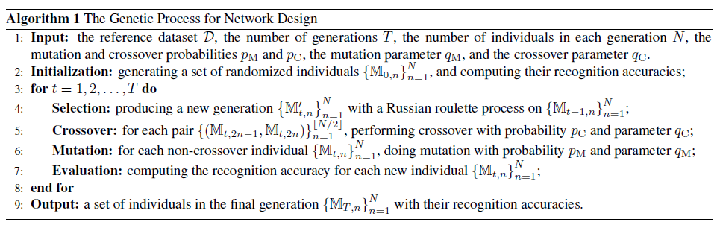
算法流程
Notes:
算法的整体流程如图，将上述步骤重复T次得到最终的网络结构

Slide 13
四、实验
参数
S=3，三层神经网络
（K1,K2,K3）=（3,4,5），每层依次有3、4、5个节点
N=20，遗传个体有20个
T=50，遗传操作迭代50次
数据集
MNIST手写数字集
Notes:
这是实验的一些参数，要探索的神经网络有三层，每层依次有3、4、5个节点，遗传个体有20个，遗传操作迭代50次。先用遗传算法得到网络的拓扑结果，再对这些神经网络拓扑结构进行评估，使用的测试数据集是MNIST手写数字数据集。

Slide 14
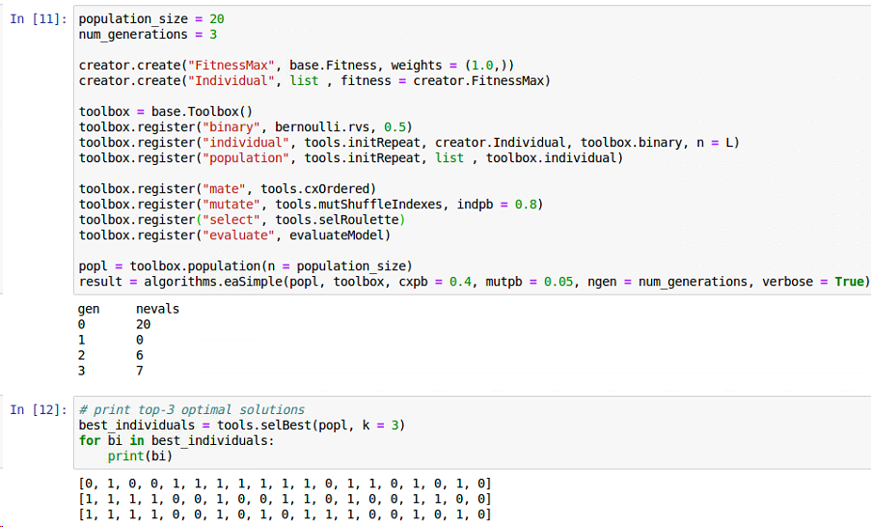
实验结果
Notes:
这是实验结果的截图，这里只迭代了20次，论文中迭代了50次，最后显示了最好的三个网络的结构

Slide 15
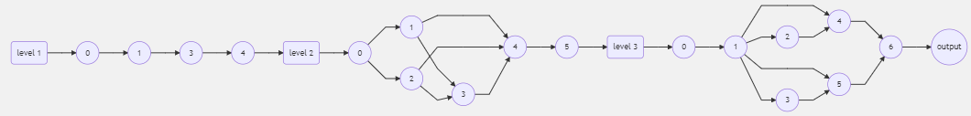
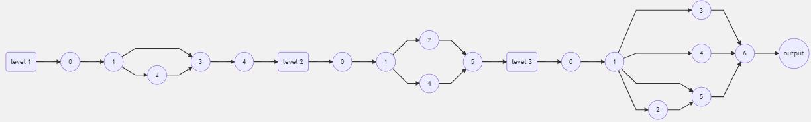
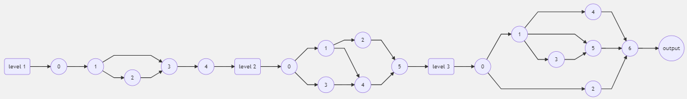
实验结果可视化
Notes:
网络结构可视化

Slide 16
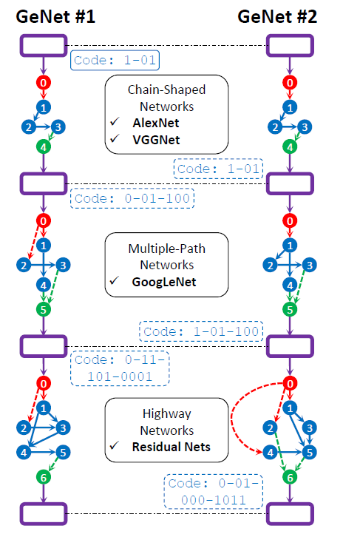
Experiments
右图是论文中的网络学习结果
Notes:
由于参数设置不同，和论文中的网络结构有所差异

Slide 17
五、总结
遗传算法计算量较大
大量的网络结构仍然未被探索,包括一些像Maxout、通道连接这样的新模块，并未将多尺度引入卷积。
在目前的工作中,遗传算法只用于探索网络结构,而网络训练过程是分开执行的。可以考虑将遗传算法与网络结构和权重同时结合起来。

Slide 18
参考文献
Xie, Lingxi, and Alan Yuille. "Genetic cnn." Proceedings of the IEEE International Conference on Computer Vision. 2017.
Such, Felipe Petroski, et al. "Deep neuroevolution: Genetic algorithms are a competitive alternative for training deep neural networks for reinforcement learning." arXiv preprint arXiv:1712.06567 (2017).
Young, Steven R., et al. "Optimizing deep learning hyper-parameters through an evolutionary algorithm." Proceedings of the Workshop on Machine Learning in High-Performance Computing Environments. ACM, 2015.

